Slide 1

ZÁKLADNÍ ŠKOLA SLOVAN, KROMĚŘÍŽ, PŘÍSPĚVKOVÁ ORGANIZACE
ZEYEROVA 3354, 767 01 KROMĚŘÍŽ
projekt v rámci vzdělávacího programu
VZDĚLÁNÍ PRO KONKURENCESCHOPNOST
ŠABLONA ČÍSLO: III/2
NÁZEV: INOVACE A ZKVALITNĚNÍ VÝUKY PROSTŘEDNICTVÍM ICT
PŘEDMĚT: PŘÍRODOPIS
ROČNÍK: VI.
TÉMA: STEJNOKŘÍDLÍ
AUTOR: MGR. ROMANA HOLUBOVÁ
DATUM VYTVOŘENÍ: 28. 10. 2012
VY_32_INOVACE_52_RH

Slide 2
Anotace
Prezentace je vytvořena jako doplněk k učivu 6. ročníku Stejnokřídlí.
Prezentace je určena pro práci na interaktivní tabuli.
V rámci prezentace se žáci:
seznámí s dalšími zástupci hmyzu s proměnou nedokonalou
naučí se poznávat konkrétní zástupce
Prezentace obsahuje
hypertextové odkazy
Speciální vzdělávací potřeby
internet
Délka aktivity
20 minut
Zkušenosti z pilotáže
žák rozlišuje další skupiny hmyzu
žák umí pojmenovat konkrétní zástupce
žáky zaujal vztah mravenců a mšic, mnozí znají cikády z cest do jižní Evropy

Slide 3
Stejnokřídlí
charakteristika
cikády
pěnodějky
mšice

Slide 4
Charakteristika stejnokřídlých
bodavě sací ústrojí -> sosák
sají rostlinné šťávy -> škodí
létají na krátké vzdálenosti nebo žijí přisedle

Slide 5
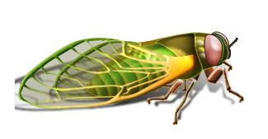
Cikády
v teplých oblastech
silné cvrčivé zvuky
larva – až 1 m hluboko v zemi, vývoj až 17 let
cikáda sedmnáctiletá
cikáda obecná
(J Evropy)

Slide 6
Pěnodějky
larva vytváří chomáče pěny
dospělec i skáče
pěnodějka obecná
pěnodějka červená
http://fotoblog.in/clanek/555
http://www.biolib.cz/cz/taxonimage/id1075/?taxonid=96510

Slide 7
Mšice
parazité rostlin, napadají rostlinu ve skupinách
sají rostlinné šťávy, přenášejí choroby
měkké tělo, až 4 mm
nepřáteli jsou slunéčko sedmitečné, larvy zlatooček
chrání je mravenci

Slide 8
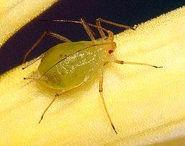
mšice broskvoňová
vlnatka krvavá (jabloň)
puklice švestková
molice skleníková

Slide 9
Citace
Ilustrace: archiv autora
Ilustrace: www.office.microsoft.com
vlastní tvorba

